Slide 1


ỦY BAN NHÂN DÂN QUẬN LONG BIÊN
TRƯỜNG MẦM NON GIANG BIÊN
GIÁO DỤC NẾP SỐNG THANH LỊCH, VĂN MINH
ĐỀ TÀI: VĂN MINH KHI ĐI THANG MÁY
LỚP MGL A4

Slide 2

Khi đi thang máy cần chú ý điều gì?

Slide 3
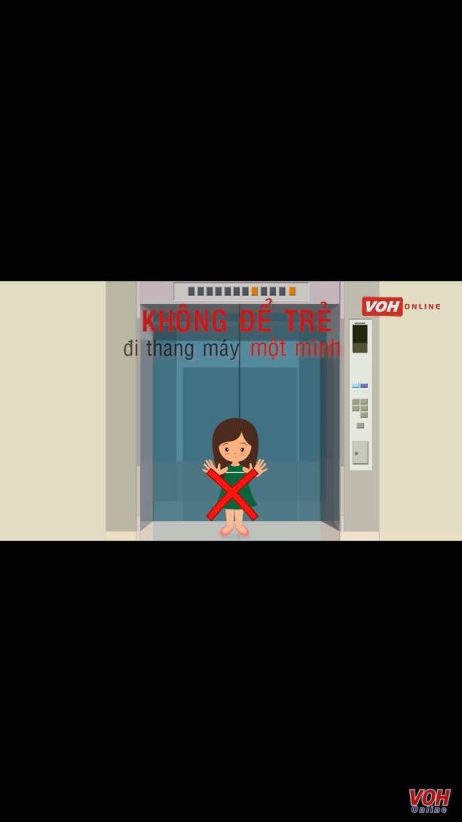

Slide 4
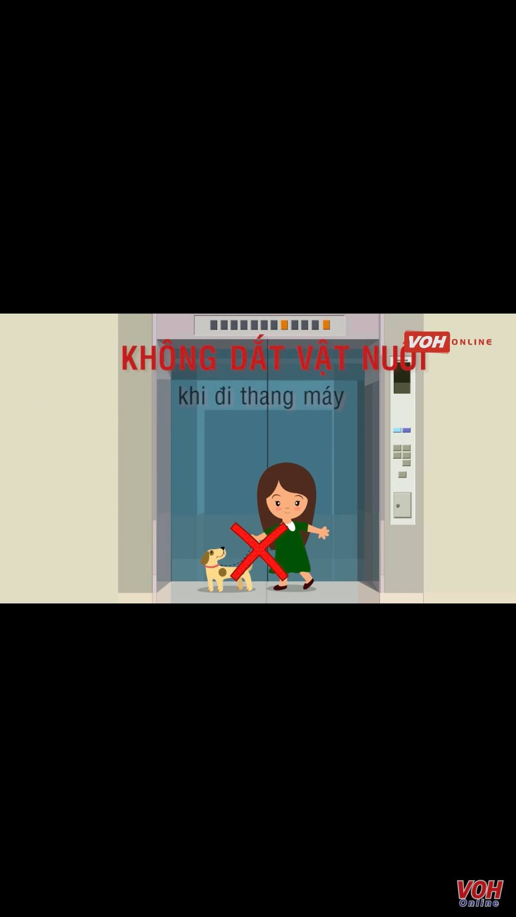
5
4
3
2
1
0

Slide 5
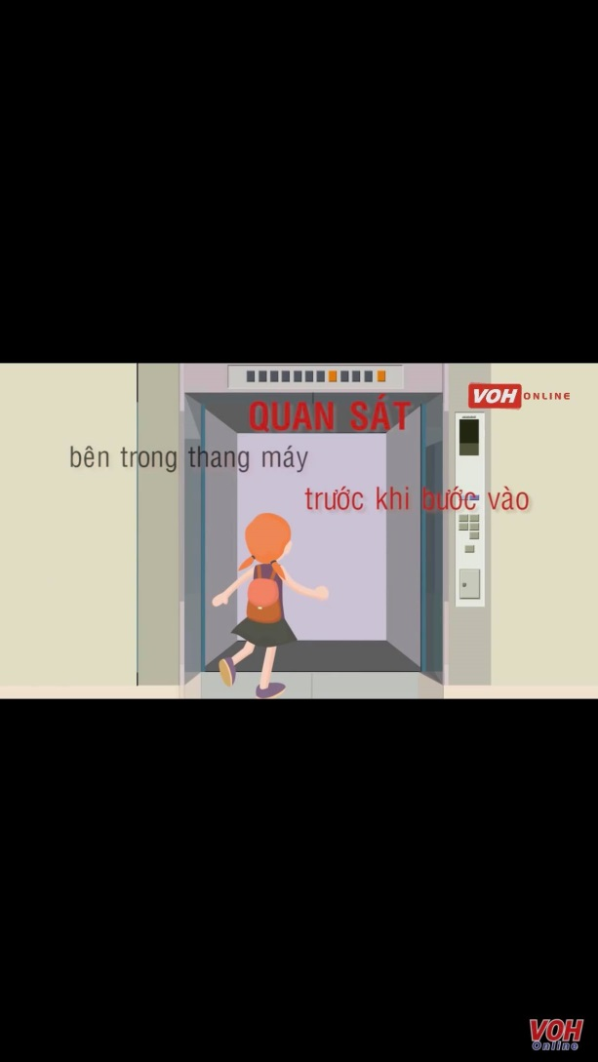

Slide 6
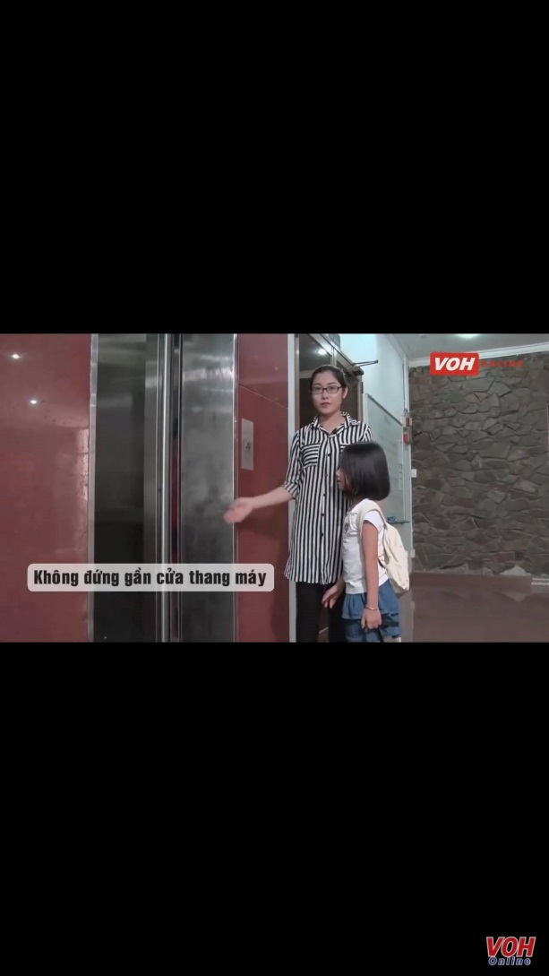

Slide 7
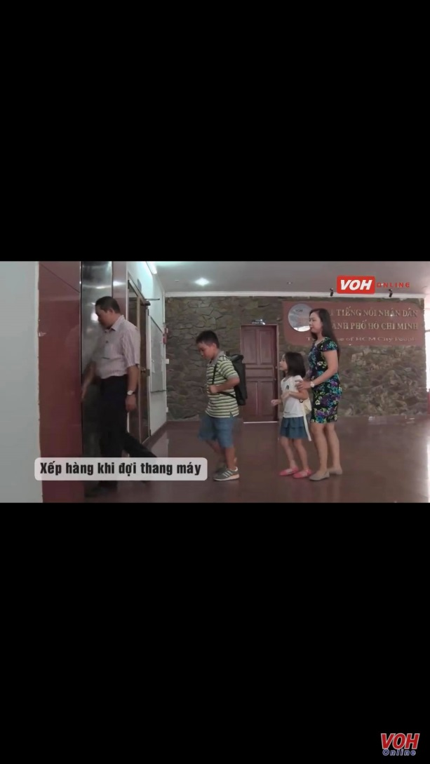

Slide 8
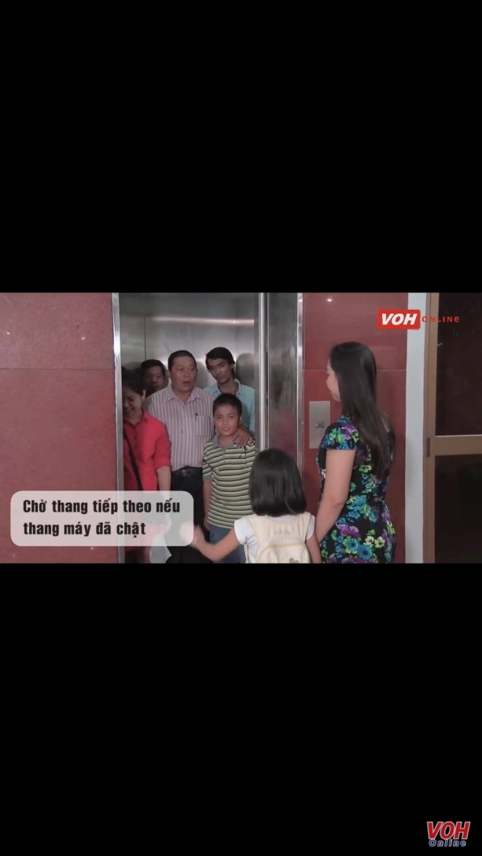

Slide 9
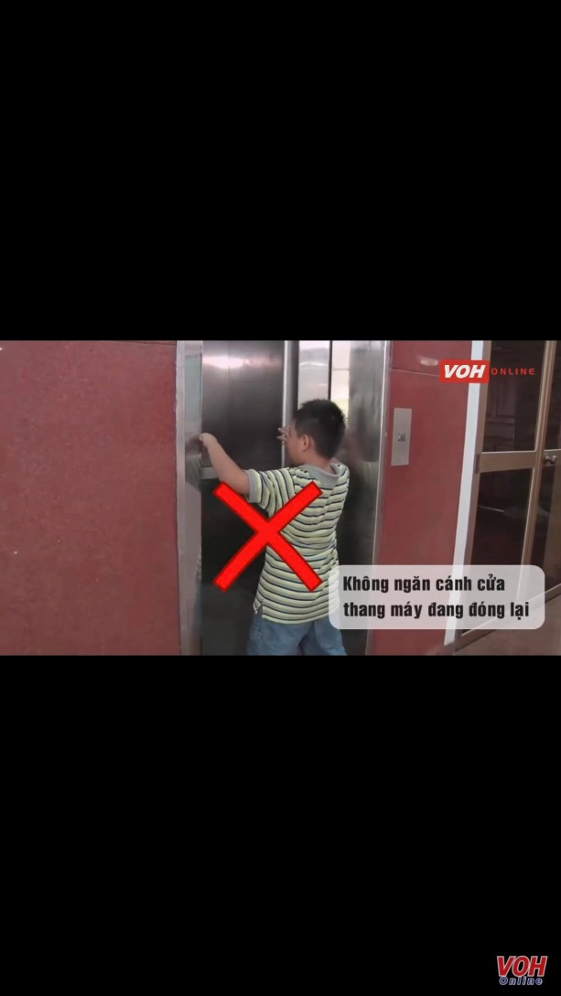

Slide 10
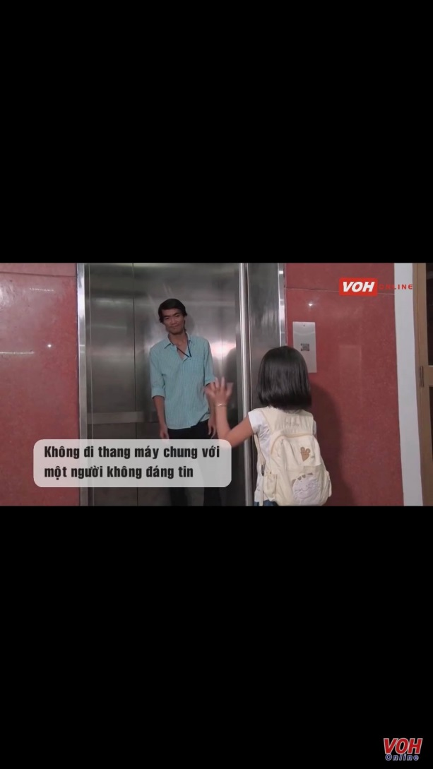

Slide 11
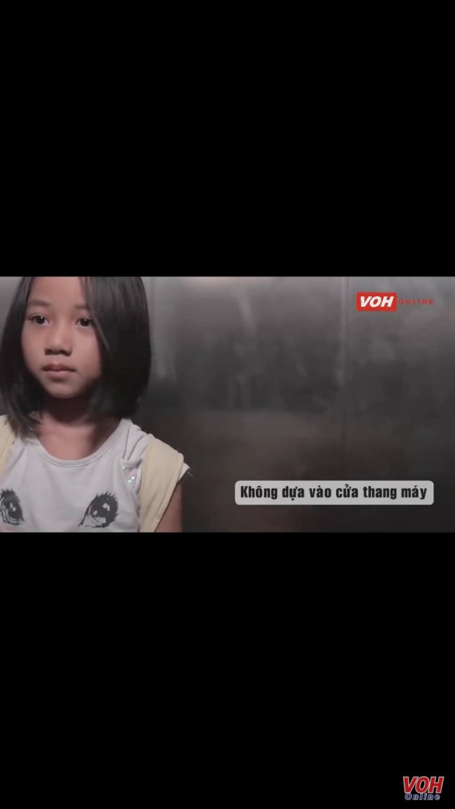

Slide 12
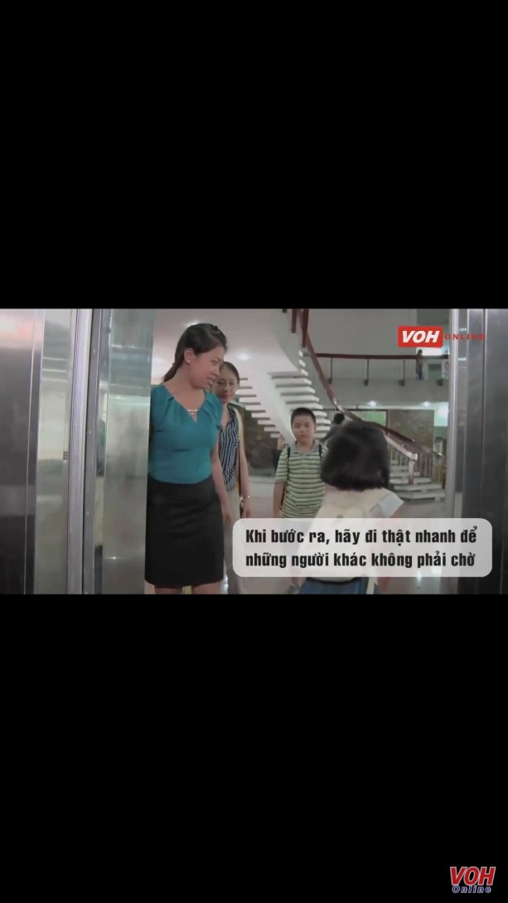

Slide 13
Khi xảy ra sự cố trong thang máy cần chú ý:

Slide 14
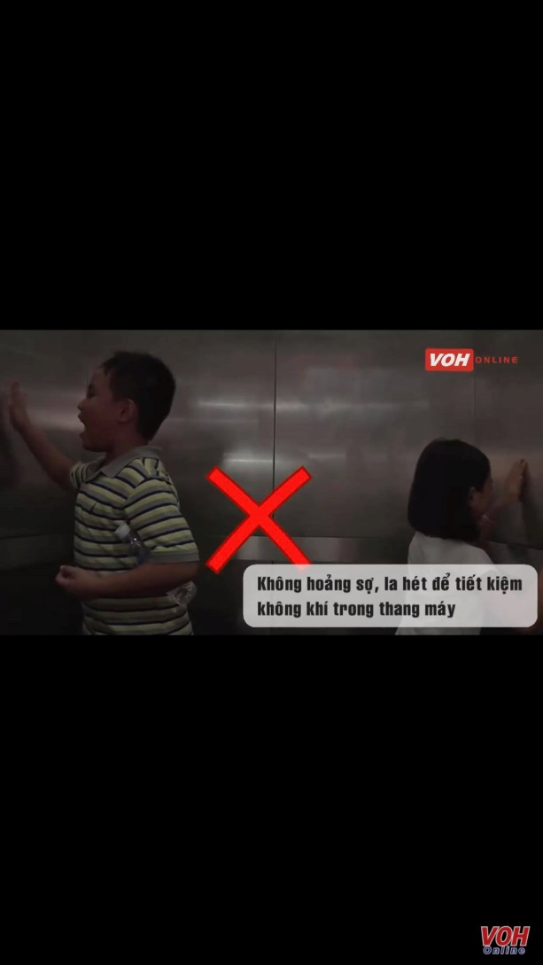

Slide 15
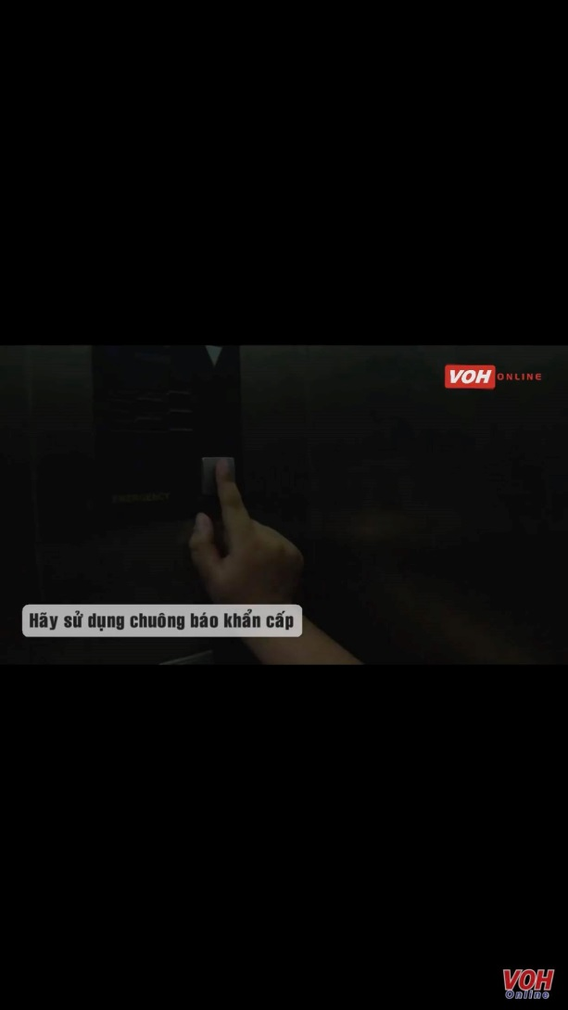

Slide 16
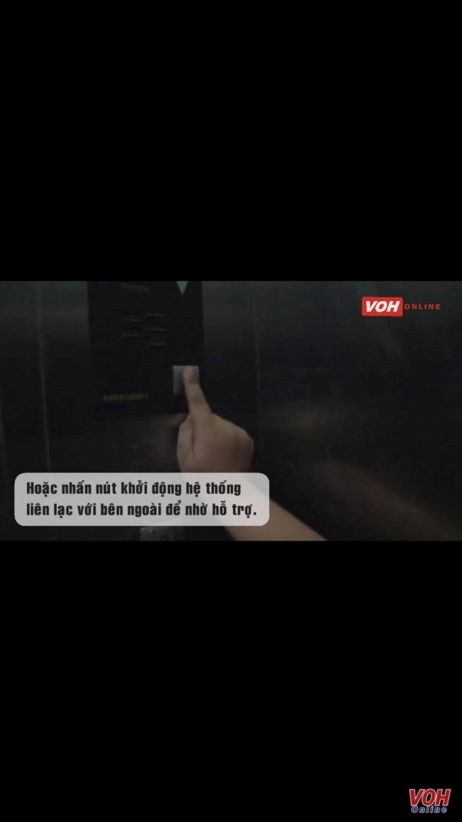

Slide 17
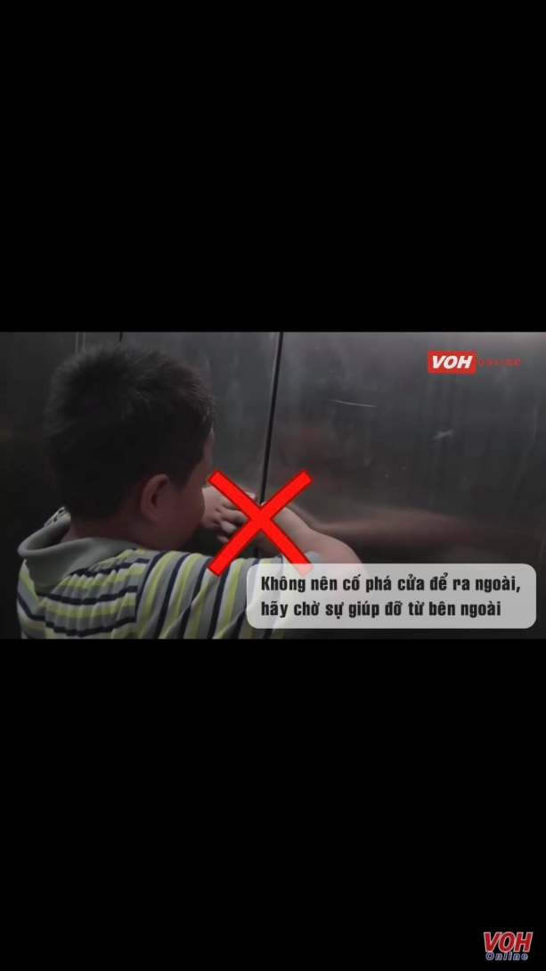

Slide 18
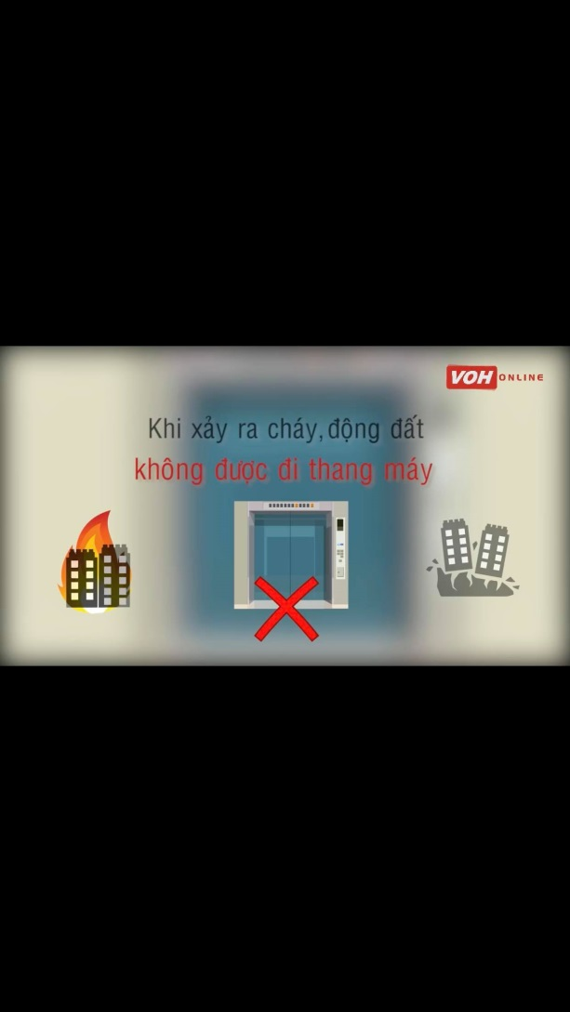

Slide 19



